Slide 1
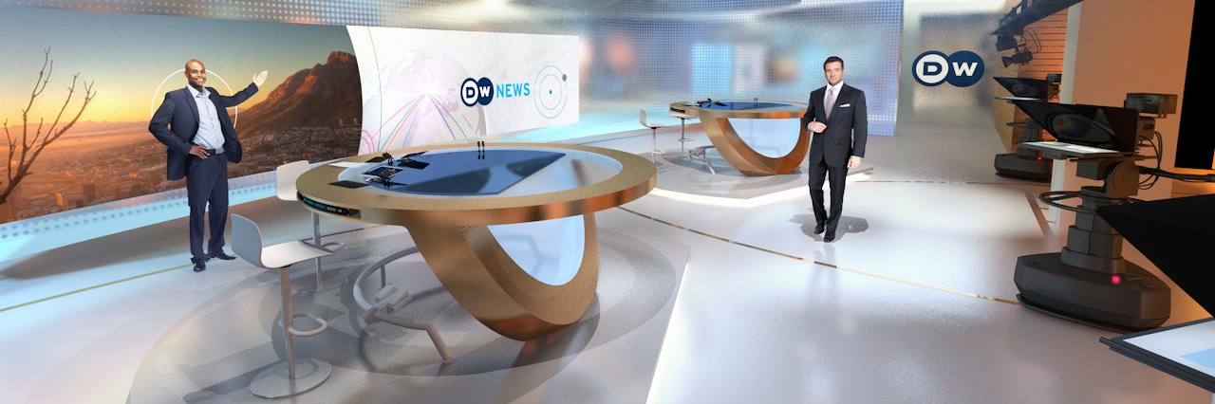
The New DW
Запуск телеканала июнь, 2015

Slide 2
Основные принципы достоверность оперативность информации независимая позиция диалог с аудиторией
Качество
открытость многообразие
из Германии и Европы на весь
мир
новости и
аналитика
Свободный доступ к информации

Slide 3
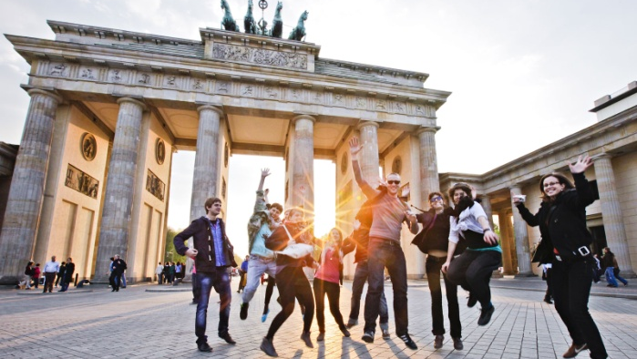
Selbstbewusste Klammer für ein positives Deutschlandbild.
Made for minds.

Slide 4
DESIGN
ENGLISH
NEWS
ASTRA 1M
²⁴
^{ЧАСА}
^{В СУТКИ}
^{90%}
^{КОНТЕНТА –}
^{СОБСТВЕННОЕ}
^{ПРОИЗВОДСТВО}

Slide 5
*BREAKING NEWS
*КАЖДЫЙ ЧАС В ЭФИРЕ

Slide 6
New studio

Slide 7
Augmented reality

Slide 8
Selbstbewusste Klammer für ein positives Deutschlandbild.

